Slide 1

TRIVIAVET
Integrantes: Agustín Borda, Nicolas Delesandro, Tobares Valentín

Slide 2

Herramientas
REACT:
React es una biblioteca Javascript de código abierto
diseñada para crear interfaces de usuario con el objetivo de facilitar el desarrollo de aplicaciones en una sola página.

Slide 3
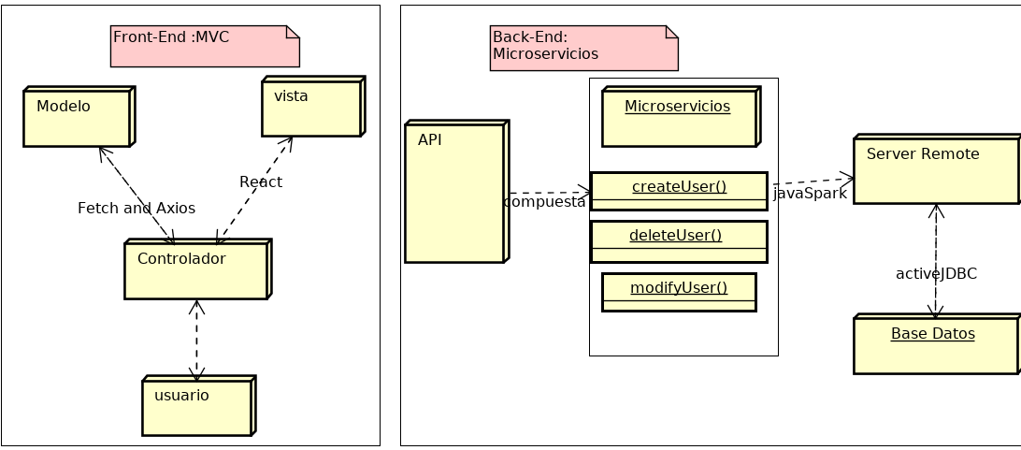
Patrón Arquitectural

Slide 4
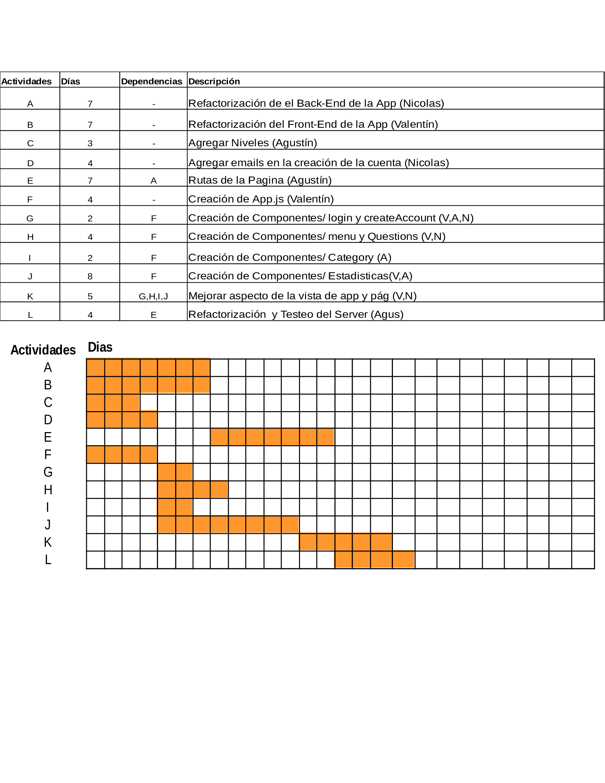
Diagrama de Gantt

